Slide 1


Slide 2
O Grupo
Adriano Duarte –Função na equipe:
Product Owner e Desenvolvedor
Bruno Macedo - Função na equipe:
Scrum Master, Desenvolvedor
Tailor Figueiro - Função na equipe:
Desenvolvedor
Leon Dias –Função na equipe:
Desenvolvedor.

Slide 3

Apresentação geral do projeto:
Principais ideias:

Slide 4

Definição do problema
Qual problema o projeto visa resolver?

Slide 5
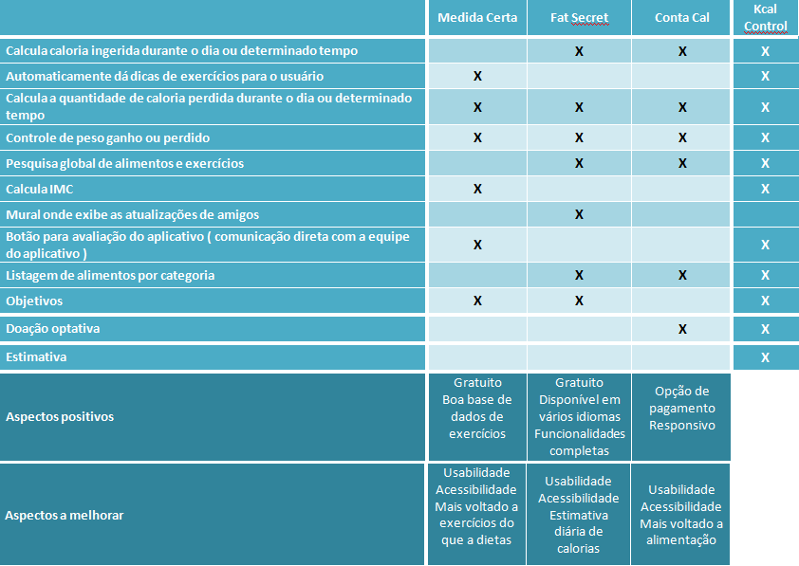
Definição do problema
Análise da concorrência:

Slide 6
Definição do problema
Comparativos realizados:
Facilidade no uso, cálculos de IMC, cálculos de calorias, base de dados.

Slide 7
Definição do problema
Aspecto diferencial do projeto:
Fácil de usar, maior controle sobre as calorias ingeridas e design responsivo.

Slide 8
Objetivos
Boa usabilidade em diferentes plataformas
Haver design responsivo
Produto específico para controle de calorias com o objetivo final de controle de peso.

Slide 9
Definição da solução
Quais funcionalidades?
Cálculo IMC, Cálculos de calorias ingeridas, projeção de perda ou ganho de peso.
Funcionamento básico do sistema?
Gerenciamento de calorias
Inserir peso gradualmente
Cadastrar Exercícios Realizados

Slide 10
Tecnologias e Ferramentas
Tecnologias Utilizadas:
PHP, CSS, MySQL, AJAX, JavaScript
Ferramentas Utilizadas
Sublime, GitHub, DreamWeaver, Access, Dia

Slide 11
Tecnologias e Ferramentas
Recursos, bibliotecas e frameworks
Hospedagem(a definir), Jquery, Less(em análise)

Slide 12
Tecnologias e Ferramentas
Qual o motivo das escolhas realizadas?
Linguagem PHP: Interesse no aprendizado
MySQL: Ótimo SGBD para a criação e manipulação de banco de dados relacionais
GitHub: Amplamente utilizado para controle de versões e desenvolvimento em grupo

Slide 13
DreamWeaver: Ágil para criar interfaces e organizar o projeto
Access: utilizado para trabalhar no tratamento das bases de dados pesquisadas
Sublime: Agradável para trabalhar no código, rápido, fácil

Slide 14
Arquitetura do Sistema
Product backlog
Gerenciamento do projeto-Trello
Modelo ER
Protótipos de interface

Slide 15
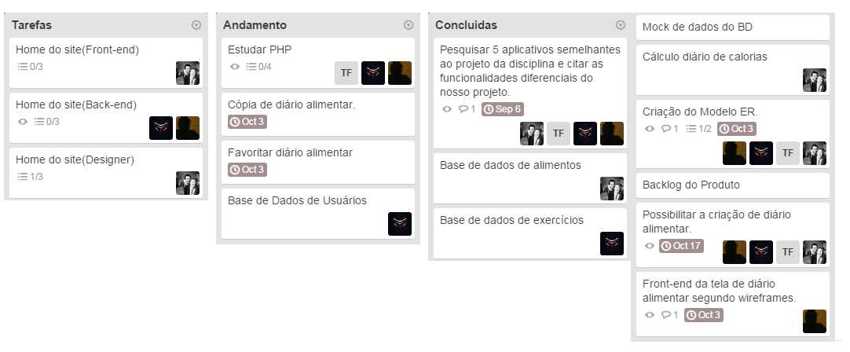
Gerenciamento do Projeto

Slide 16
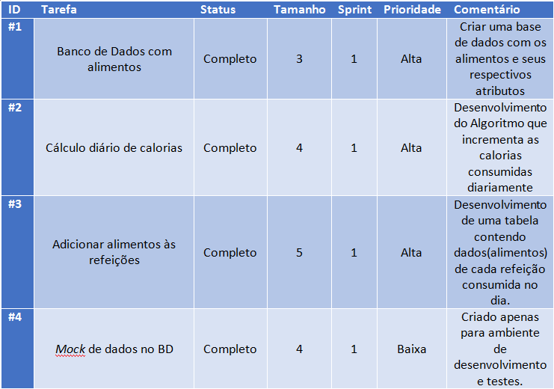
Backlog

Slide 17
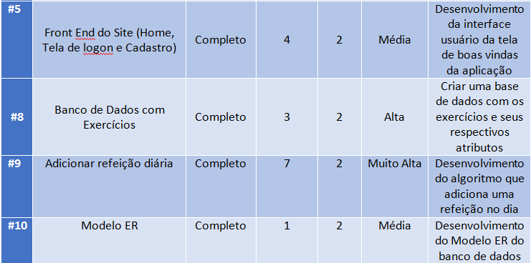
Backlog

Slide 18
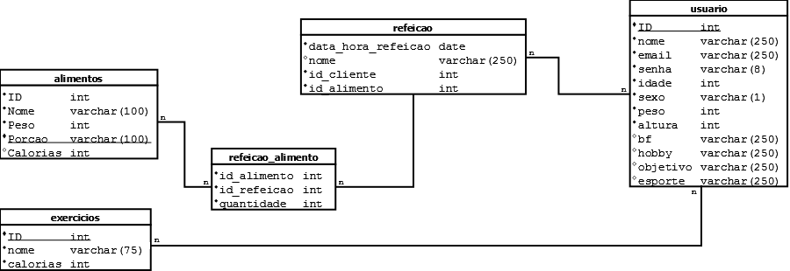
Modelo ER

Slide 19
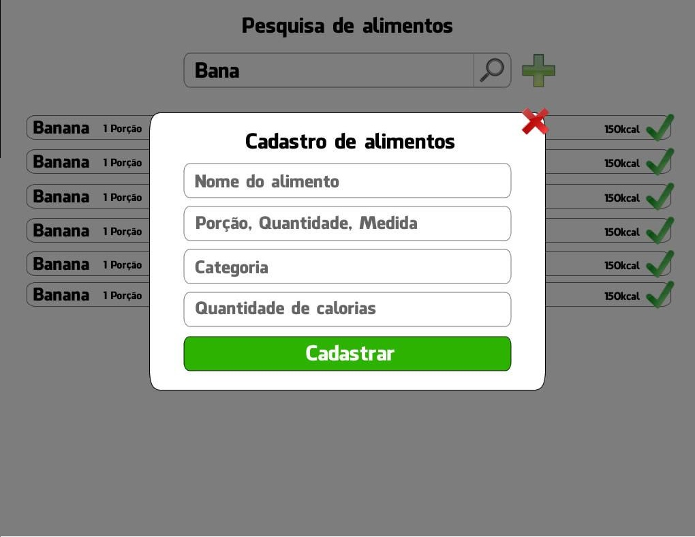
Protótipos de interface

Slide 20
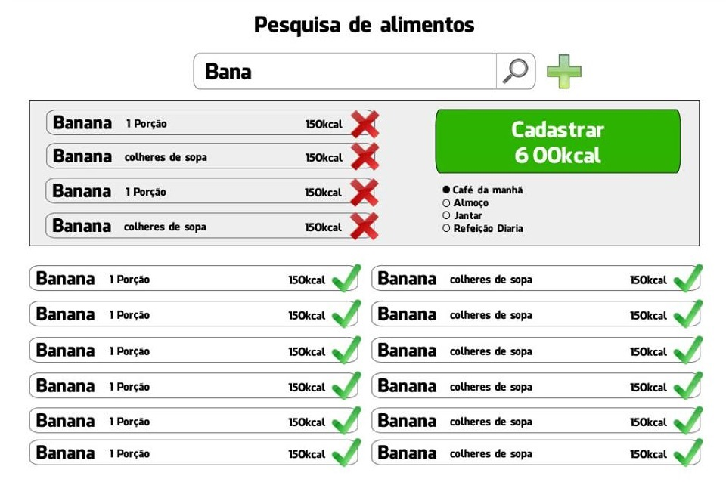
Protótipos de interface

Slide 21
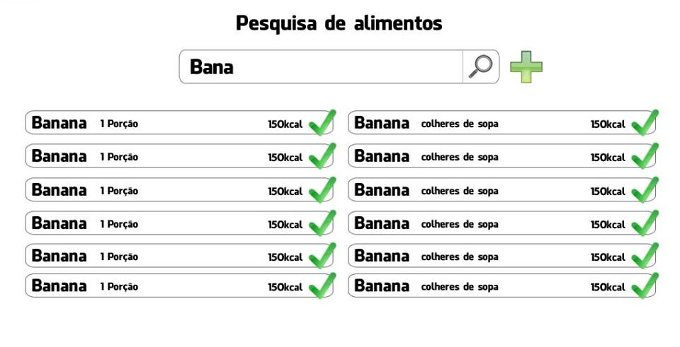
Protótipos de interface

Slide 22
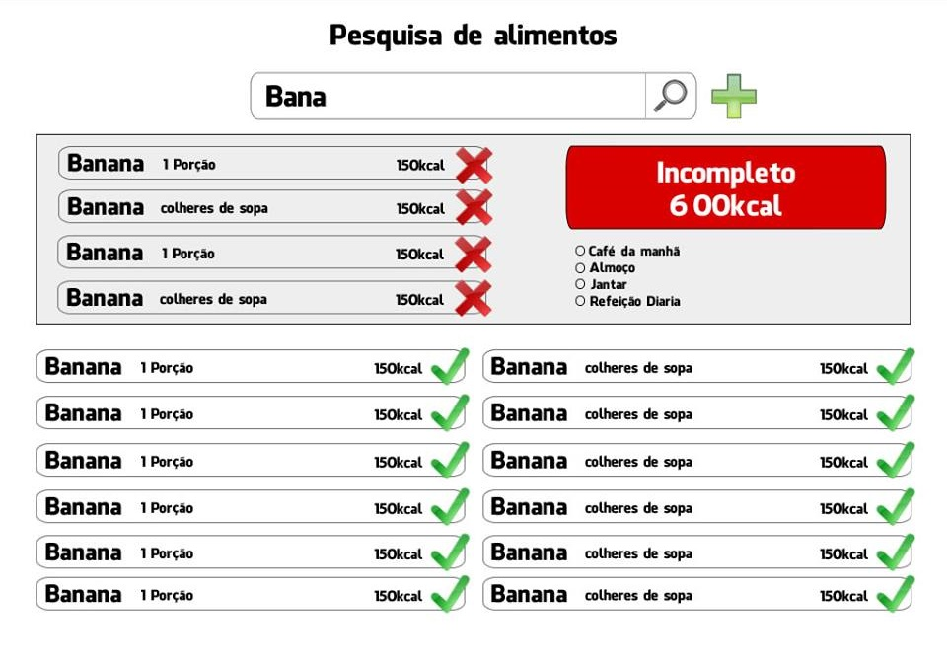
Protótipos de interface

Slide 23
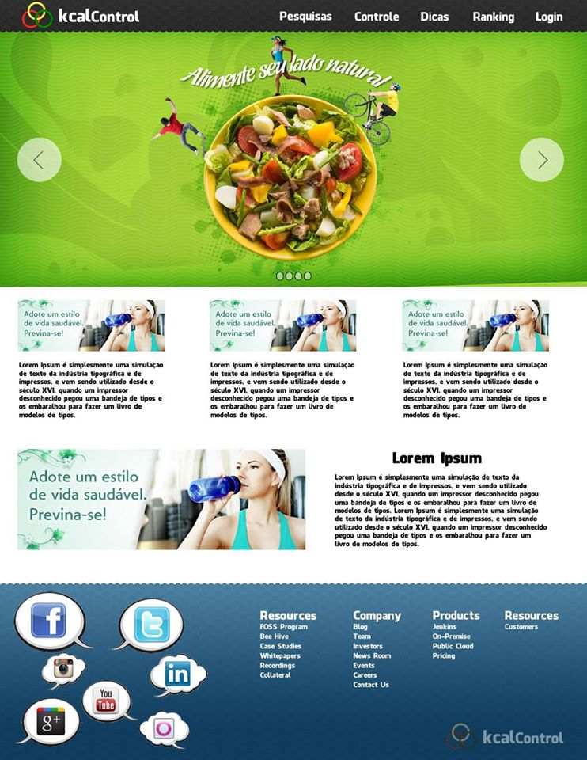
Protótipo de interface

Slide 24
Andamento do Projeto
Quem fez o que ?
Adriano – Backlog do produto e back-end
Bruno – Front-end e back-end
Leon – Backlog do produto e Banco de Dados
Tailor – Front-end e back-end

Slide 25
Andamento do Projeto
Dificuldades superadas?
- Inexperiência de desenvolvimento em grupo
- Desorganização

Slide 26
Retrospectiva
Retrospectiva:
Aspectos positivos: Criatividade, interesse em novas tecnologias, aplicação dos conhecimentos adquiridos até o presente momento, troca de experiências acadêmicas.
Aspectos a melhorar: Comunicação do Grupo, disponibilidade de tempo, foco nos pontos principais do projeto e suas respectivas entregas.

Slide 27
Próximas ações
- Desenvolver funcionalidades de menos complexidade tais como: cadastro de usuário, login, melhor estruturação do código, pesagem etc.

